Slide 1
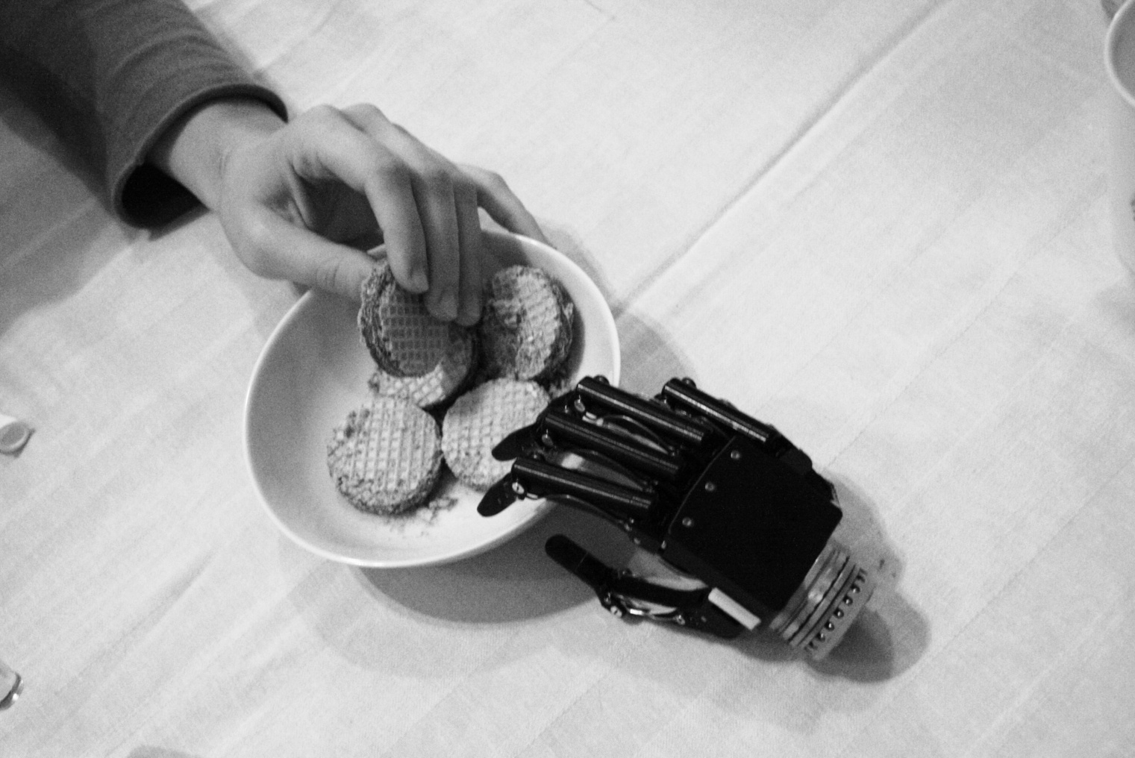
Von der Scham zur Menschlichkeit
Georg Fraberger
Psychologe, Autor
T: +43.6991.0187061
E: georg@fraberger.eu
www.fraberger.eu

Slide 2
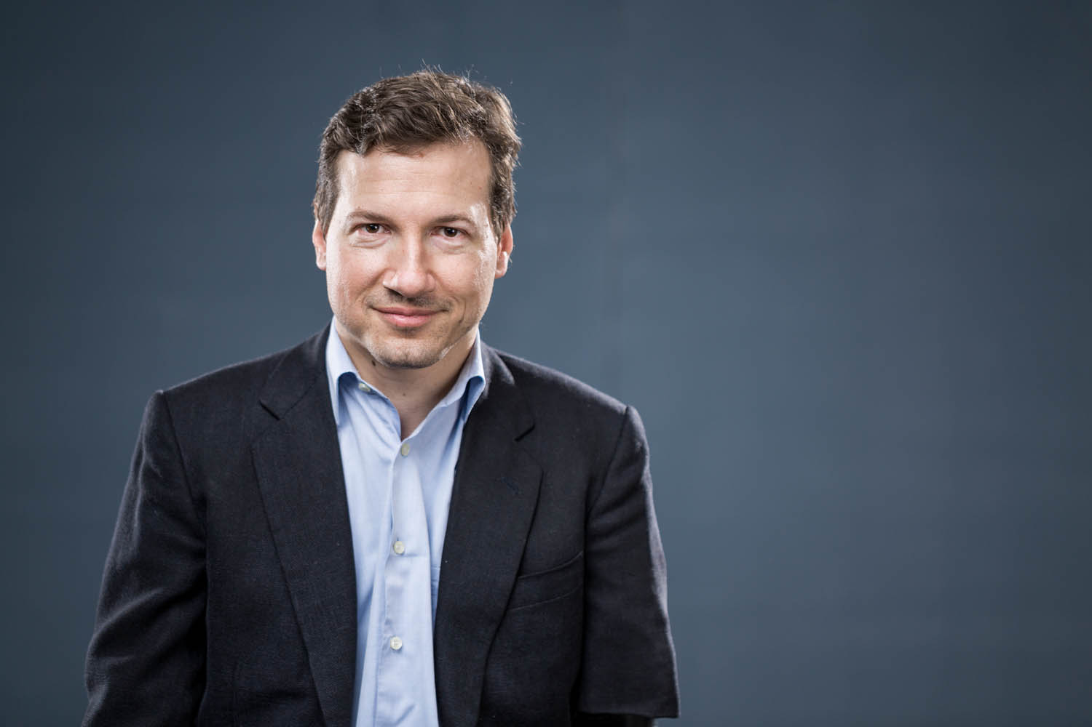
Georg Fraberger, 44
Psychologe
Autor
5 Kinder
T: +43.6991.0187061
E: georg@fraberger.co
www.fraberger.eu

Slide 3
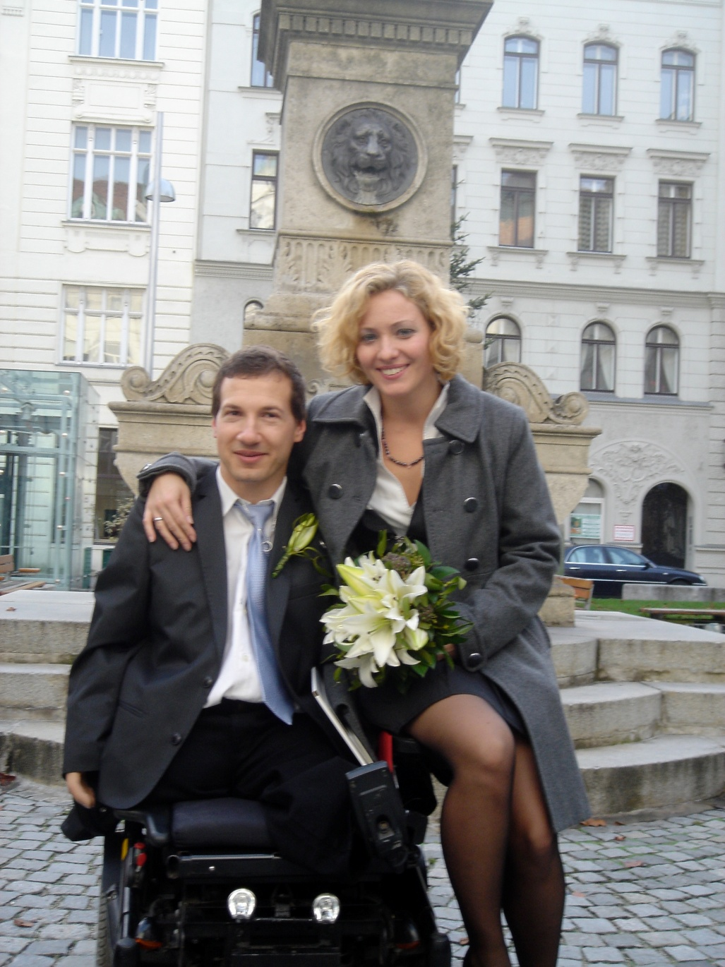
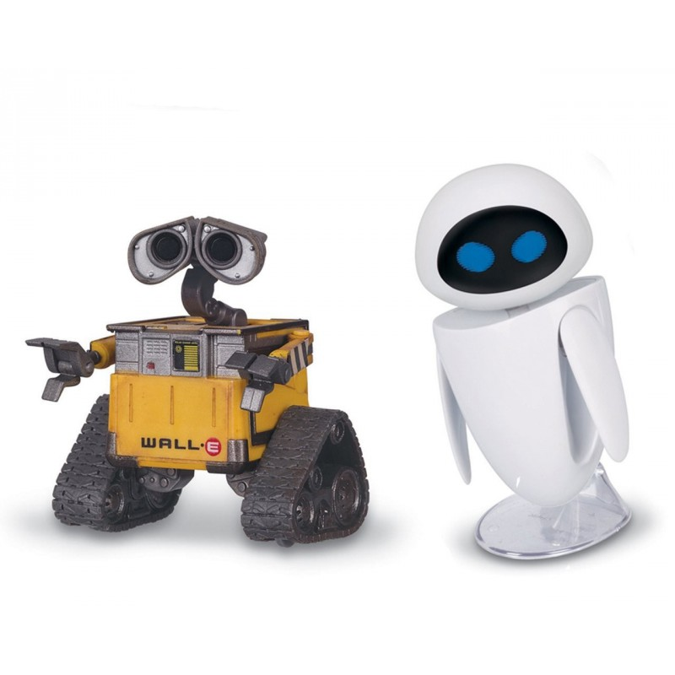

Slide 4
Psychologie kann helfen
Denken und Fühlen zu verbinden
In der Medizin sind Hormone die Sprache des Körpers (Gefühle)
Problem: Denken gehorcht Logik
und Mensch strebt nach Sinn

Slide 5
Harmonie vs. Stress
Alltag Krise
Vertrautes Umfeld
Geordnete, gegliederte Ulrich (1987): belastender in Ereignisse und Verhalten Verlauf & Folgen offener die weitgehend vorher- Veränderungsprozess sagbar ablaufen
Gesund stress/krank

Slide 6
stressig und damit ungesund aus psychologischer Sicht
Ereignisse die eintreffen
Ereignisse die vermisst bleiben
Trauma – Drama – Stress – Individualität
Psychotraumatologie, 1988, Springer Verlag

Slide 7
Beziehung als Stressfaktor
Arzt, Bürgermeister, Ehefrau... als Wunsch-Erfüller von Beziehung
Freundschaft
Liebe
Arbeit

Slide 8
Welche Gedanken reduzieren Stress?
Qualität einer Beziehung bestimmt das Stress-Niveau nicht die eigenen Fähigkeiten
Wozu nett sein?
Wer ist schuld an meinen Gefühlen?
Erfolg und Misserfolg sind gleichwertig
Jedes Leben darf lebenswert werden

Slide 9
Was messen & bewerten wir?
Lernen
Lernen
Persönlichkeit
Wissen
Persönlichkeit
Wissen
ICH
ICH
Konzentration
Interesse
Konzentration
Interesse
Aufmerksamkeit
Talent
Aufmerksamkeit
Talent

Slide 10
Autorität erlaubt, in dem sie verhindert.
“Gehorsam als Möglichkeit Freiheit zu erlangen
und eigene Fähigkeiten erkennen zu können.” (Robert Damien 2013)
Entscheidend ist Wissen.

Slide 11
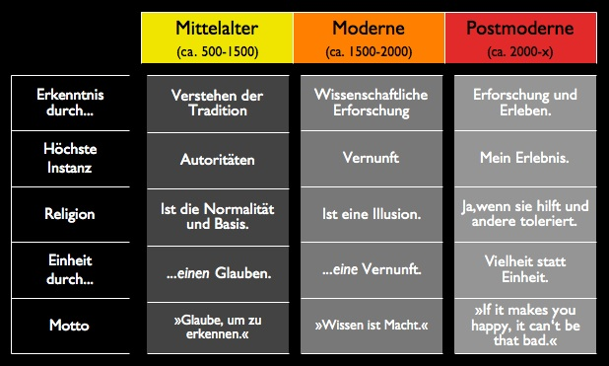
Neue Werte – neuer Stress?
Zitiert nach http://powikb.po.funpic.de/Die%20postmoderne%20Gesellschaft.html von Erich Hamberger

Slide 12
Was ist Trauerarbeit?
Der Begriff „Trauerarbeit“ geht auf Freud zurück
Bewältigung von Verlust erfordert Trauerarbeit
Trauerarbeit ist eine natürliche und notwendige Übergangsreaktion auf ein Verlusterlebnis

Slide 13
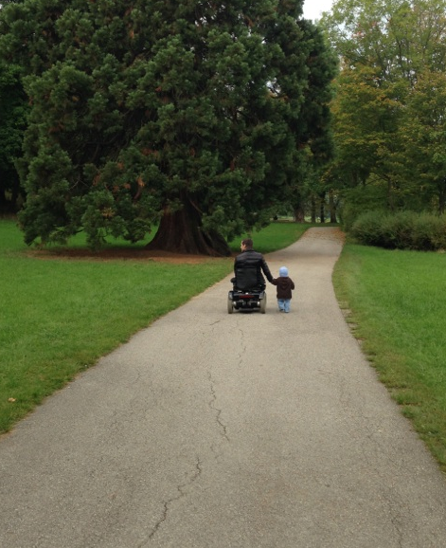
Freiheit trotz Abhängigkeit

Slide 14
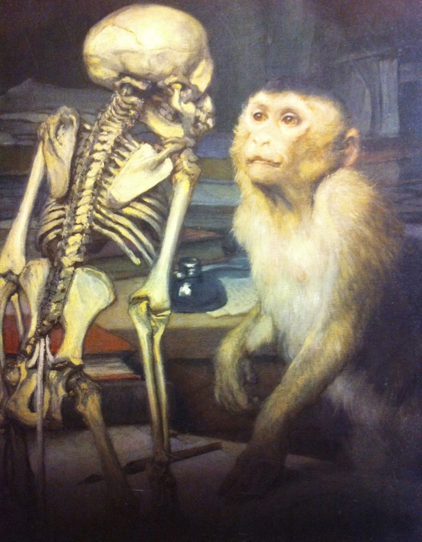
Was ist der Mensch?
Mangelnde Erkenntnis als Stress
Wer weiß was?
Wer sieht was?
Ist Wissen neutral? Sachlich?

Slide 15
Wo sitzt das Wissen? Struktur persönlicher Inhalte nach Freud
ÜBER-ICH
ICH
ES
Werte,
Regeln, Normen
Bewusstsein,
freier Wille
Wünsche, Bedürfnisse, Emotionen

Slide 16
Mangelnde Erkenntnis als Stress
Kern des Menschen,
Seele, Grund, Sinn,
Motor, Kontrolleur
ÜBER-ICH
ICH
ES
Werte, Regeln, Normen
Bewusstsein, freier Wille
Wünsche, Bedürfnisse, Emotionen
G. Fraberger, Ohne Leib, mit Seele, S.37
2013: ecowin Verlag

Slide 17
Was treibt uns an?
Motivation = Energie, sich zu zeigen
Zeigen, egal ob...
schön
hässlich
beliebt
unbeliebt...

Slide 18
Wissensermittlung durch Kommunikation
Emotion
Identität
Ziel
Seele
Frabergersches Kommunikations-Modell:
4 Aspekte einer Nachricht

Slide 19
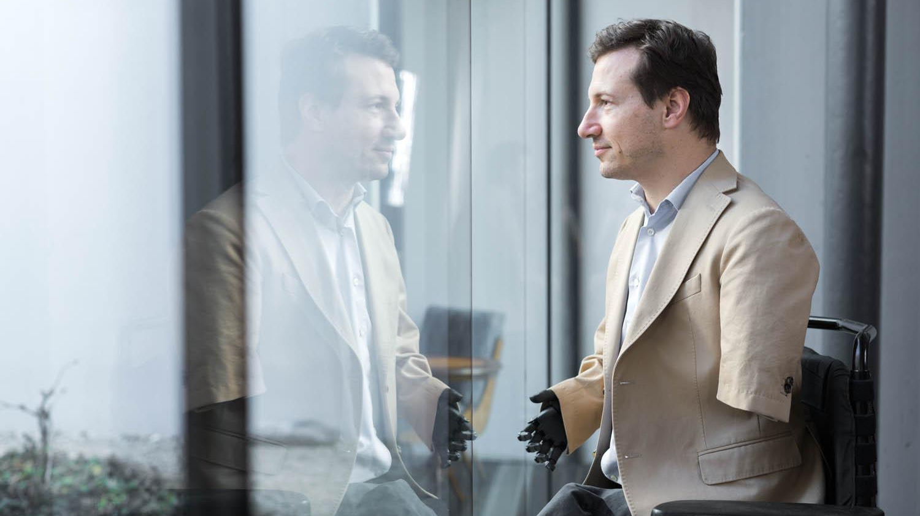
Vielen Dank. Sie wollen diese Folien? dann bitte Visitenkarte abgeben

